Slide 1
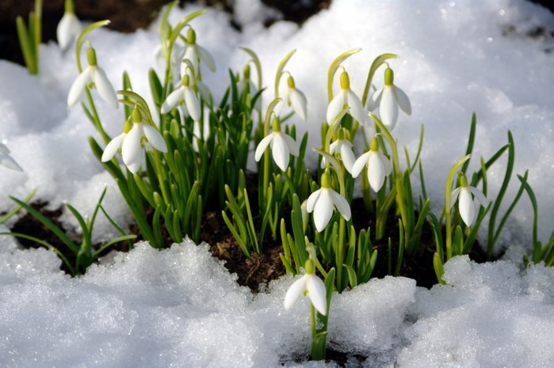
Весна

Slide 2
Состояние природы весной
Солнце растапливает сугробы , бегут весенние ручьи.
Вода из луж пропитывает землю, появляется молодая трава.
Вода напоит деревья, и у них набухнут почки.

Slide 3
Март
Март протальник — первый месяц весны. Теплеет ясное солнце. Раньше рассветает, позднее смеркается. Это замечательный переходный месяц: начало его выглядит зимой, а конец — настоящей весной, с пробуждением природы, с обилием света и птичьих запевок.

Slide 4
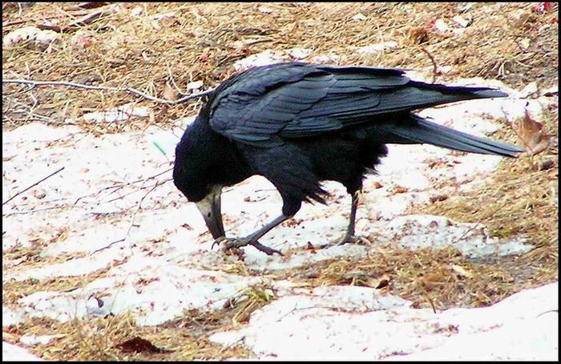
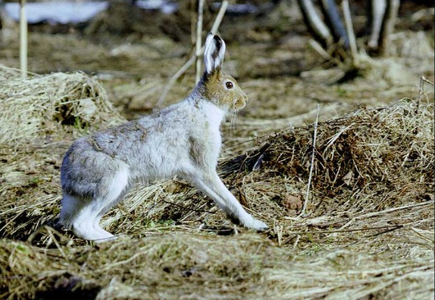
Прилетели с юга вестники весны- шумные грачи.
Зайцы меняют шубку с белой на серую

Slide 5
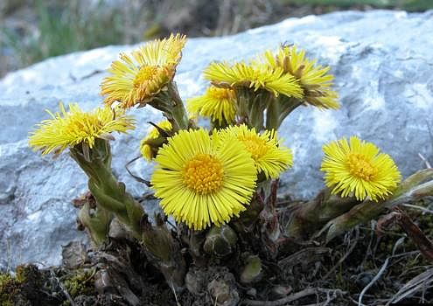
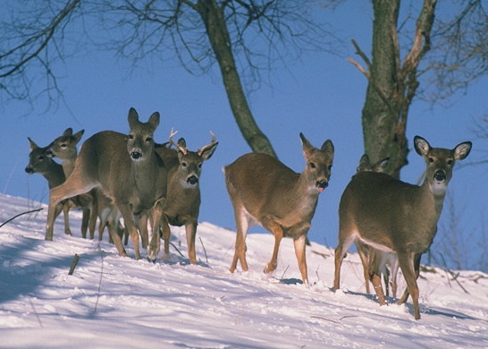
Расцвела на проталинах мать-и-мачеха.
У оленей растут новые рога.

Slide 6
Апрель
Апрель- Снегогон. Потоком со всех склонов как хлынет вода. Гонит снег апрель прочь и зиму вместе с ним прогоняет, от того и "Снегогоном" прозвали. Оголяется темная и сырая земля, почва готовится к цветению, лес просыпается от пения птиц.

Slide 7
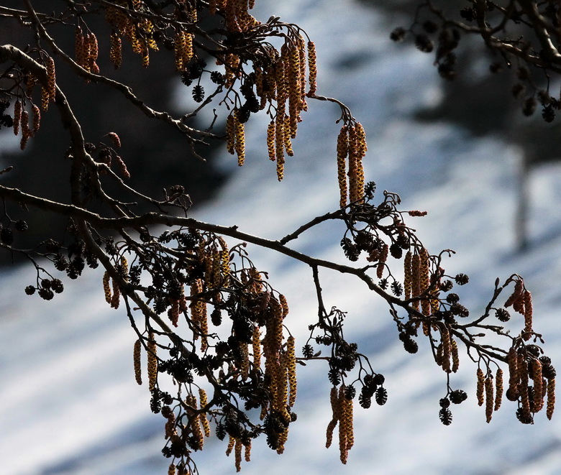
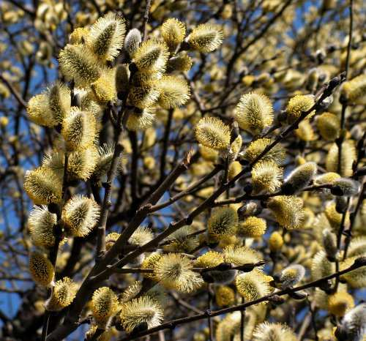
Зацветает ольха
На вербе распустились пушисто-желтые от пыльцы шарики-цветы

Slide 8
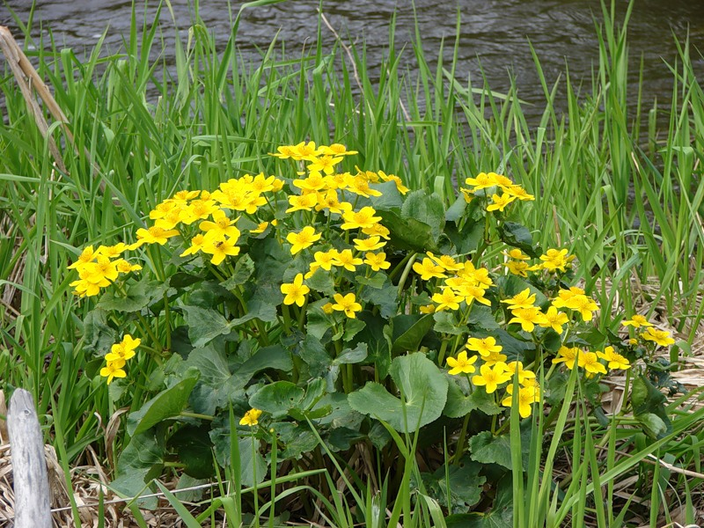
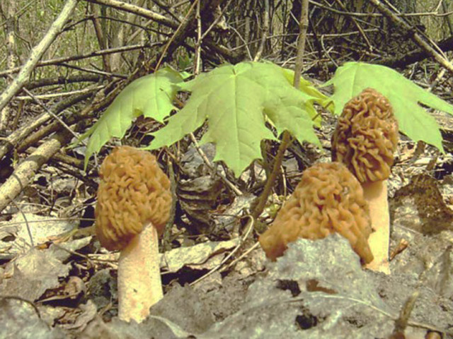
У воды цветет калужница
Появились весенние грибы сморчки

Slide 9
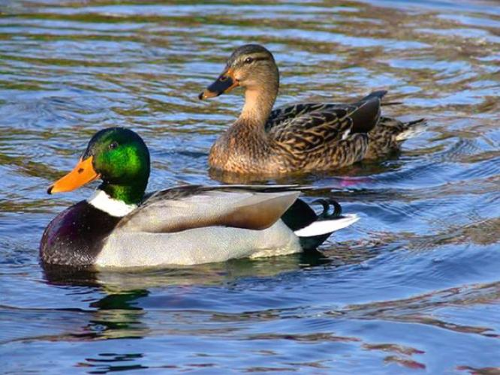
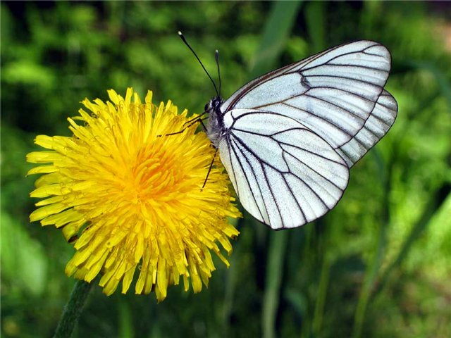
С юга прилетели утки
Бабочки порхают с цветка на цветок

